Slide 1


CHÀO MỪNG
QUÝ THẦY CÔ VỀ DỰ GIỜ
BÀI 25: SỰ PHÂN BỐ CÁC ĐỚI THIÊN NHIÊN TRÊN TRÁI ĐẤT
Giáo viên:.............

Slide 2
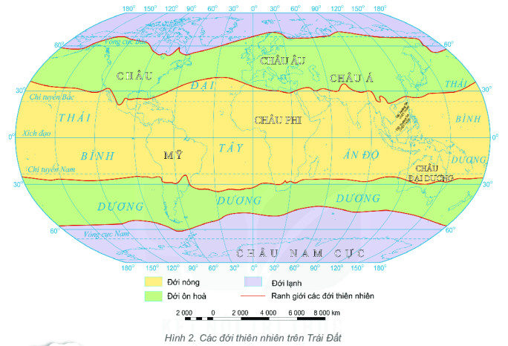
MỞ ĐẦU
? Kể tên các đới?
? Điều kiện khí hậu ở đới nóng, đới ôn hòa, đới lạnh khác nhau dẫn đến đặc điểm đất, sinh vật,...cũng khác nhau, hình thành nên các đới thiên nhiên. Các đới thiên nhiên trên Trái Đất khác nhau như thế nào?

Slide 3
BÀI 25: SỰ PHÂN BỐ CÁC ĐỚI THIÊN NHIÊN
TRÊN TRÁI ĐẤT
1. Đới nóng
2. Đới ôn hòa
3. Đới lạnh

Slide 4
THẢO LUẬN NHÓM
Nhóm 1, 2: Dựa vào lược đồ hình 2 và thông tin SGK, HS nêu đặc điểm của đới nóng qua điền phiếu học tập sau:
Nhóm 3, 4: Dựa vào lược đồ hình 2 và thông tin SGK, HS nêu đặc điểm của đới ôn hòa qua điền phiếu học tập sau:
Nhóm 5, 6: Dựa vào lược đồ hình 2 và thông tin SGK, HS nêu đặc điểm của đới lạnh qua điền phiếu học tập sau:
Phiếu học tập số 1
Phiếu học tập số 2
Phiếu học tập số 3
Phạm vi
Khí hậu
Động vật
Thực vật
Phạm vi
Khí hậu
Động vật
Thực vật
Phạm vi
Khí hậu
Động vật
Thực vật

Slide 5
SƠ ĐỒ DI CHUYỂN
Số 1 – hoa màu đỏ di chuyển về nhóm màu đỏ
Số 2 – hoa màu xanh di chuyển về nhóm màu xanh
Số 3 – hoa màu vàng di chuyển về nhóm màu vàng
Số 4 – hoa màu hồng di chuyển về nhóm màu hồng
N1
N2
N3
N4

Slide 6
BÀI 25: SỰ PHÂN BỐ CÁC ĐỚI THIÊN NHIÊN
TRÊN TRÁI ĐẤT
? Em có nhận xét gì về sự phân bố các đới thiên nhiên trên Trái Đất?

Slide 7
So sánh các đới khí hậu:
 | Đới nóng | Đới ôn hòa | Đới lạnh
Phạm vi
Khí hậu
Thực vật
Động vật

Slide 8
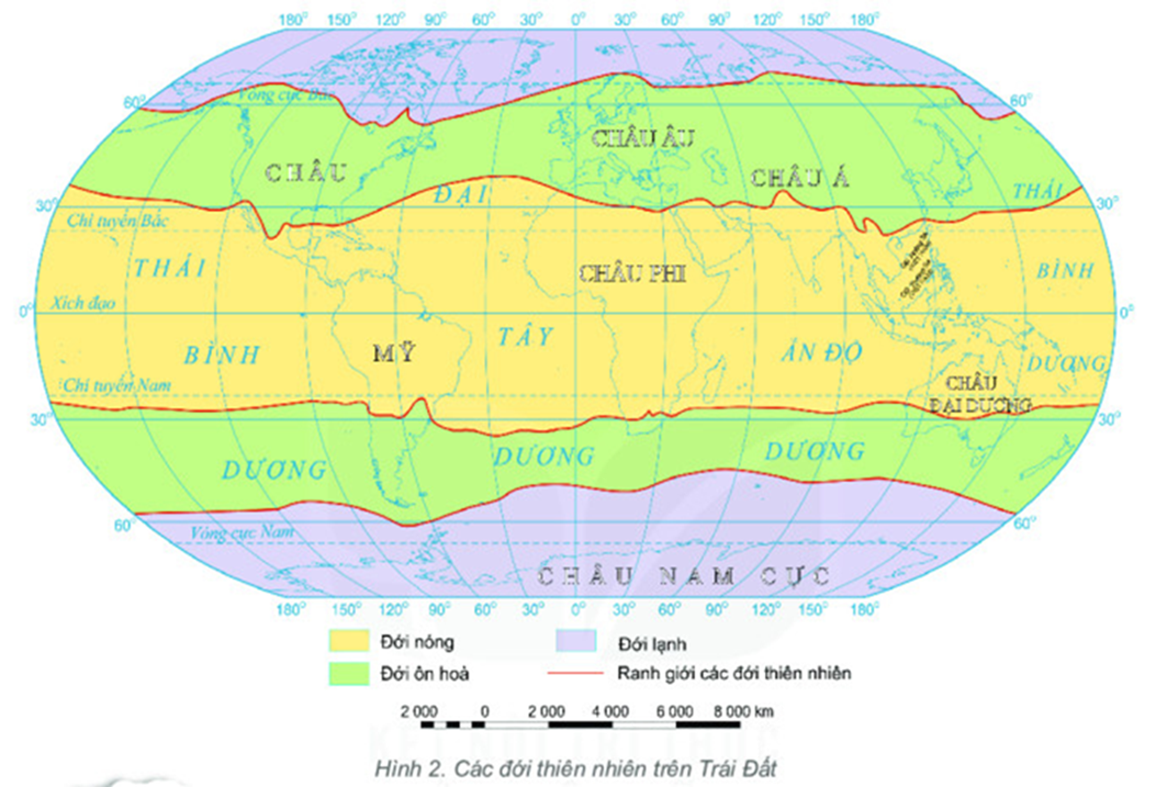

Slide 9

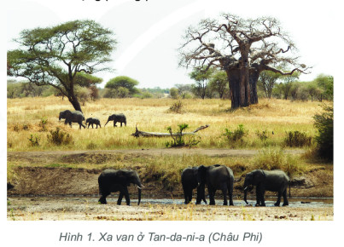
 | Đới nóng
Phạm vi | - Xung quanh 2 đường chí tuyến.
Khí hậu | - Nhiệt độ cao, chế độ mưa khác nhau tùy khu vực
Thực vật | - Phong phú, đa dạng: rừng mưa nhiệt đới, rừng nhiệt đới gió mùa, xa van,...
Động vật | - Phong phú, đa dạng

Slide 11

 | Đới nóng | Đới ôn hòa
Phạm vi | - Xung quanh 2 đường chí tuyến. | - Từ hai chí tuyến đến vòng cực
Khí hậu | - Nhiệt độ cao, chế độ mưa khác nhau tùy khu vực | - Khá ôn hòa
Thực vật | - Phong phú, đa dạng: rừng mưa nhiệt đới, rừng nhiệt đới gió mùa, xa van,... | - Rừng taiga, cây hỗn hợp, rừng lá cứng, thảo nguyên,...
Động vật | - Phong phú, đa dạng | - Các loài di cư và ngủ đông

Slide 13
So sánh các đới khí hậu:
 | Đới nóng | Đới ôn hòa | Đới lạnh
Phạm vi | - Xung quanh 2 đường chí tuyến. | - Từ hai chí tuyến đến vòng cực | - Từ vòng cực lên cực
Khí hậu | - Nhiệt độ cao, chế độ mưa khác nhau tùy khu vực | - Khá ôn hòa | - Khắc nghiệt
Thực vật | - Phong phú, đa dạng: rừng mưa nhiệt đới, rừng nhiệt đới gió mùa, xa van,... | - Rừng taiga, cây hỗn hợp, rừng lá cứng, thảo nguyên,... | - Thực vật nghèo nàn, chủ yếu là cây thân thảo thấp lùn, rêu, địa y,...
Động vật | - Phong phú, đa dạng | - Các loài di cư và ngủ đông | - Các loài thích nghi với khí hậu lạnh

Slide 14
BÀI 25: SỰ PHÂN BỐ CÁC ĐỚI THIÊN NHIÊN
TRÊN TRÁI ĐẤT
Sự phân bố các đới thiên nhiên trên Trái Đất có sự khác nhau giữa các đới làm nên sự đa dạng của thiên nhiên trên Trái Đất.

Slide 15
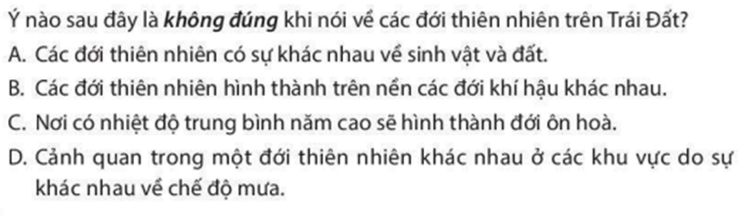
LUYỆN TẬP
Bài tập 1. Lựa chọn đáp án đúng
C

Slide 16
LUYỆN TẬP
a. thế giới động vật, thực vật rất đa dạng
Bài tập 2. Nối ý
b. thực vật thấp lùn, chủ yếu là rêu và địa y và các loài than thảo.
ĐỚI NÓNG
c. rừng cây lá rộng rụng lá theo mùa hoặc lá kim
2. ĐỚI ÔN HÒA
d. có bốn mùa rõ rệt
3. ĐỚI LẠNH
e. nhiệt độ cao
g. giá lạnh quanh năm

Slide 17
VẬN DỤNG
Tìm và xác định vị trí của nước ta trên hình 2. Từ đó, nêu một số đặc điềm của thiên nhiên Việt Nam

Slide 18
VẬN DỤNG
Nước ta ở nằm trong khu vực đới nóng. Vì thế thiên nhiên Việt Nam mang đặc điểm của đới nóng:
- Việt Nam là nước nhiệt đới gió mùa ẩm: Là tính chất nền tảng của thiên nhiên Việt Nam, thể hiện trong các thành phần của cảnh quan tự nhiên, rõ nét nhất là môi trường khí hậu nóng ẩm, mưa nhiều.
- Nhiệt đới gió mùa ẩm
+ Số giờ nắng: 1400- 3000 giờ/năm
+ Nhiệt độ trung bình năm của nước ta cao trên 21ºC
+ Hướng gió: Mùa đông lạnh khô với gió Đông Bắc. Mùa hạ nóng ẩm với gió mùa Tây Nam.
+ Lượng mưa của năm lớn: 1500 – 2000 mm/năm.
+ Độ ẩm không khí trên 80%, so với các nước cùng vĩ độ nước ta có 1 mùa đông lạnh hơn và một mùa hạ mát hơn.
+ Động vật, thực vật đa dạng, phong phú.

Slide 19








Tạm
Biệt
Thầy
Cô

